Slide 1


LICERIA & CO.
Home
About
Contact
NHẬN DẠNG
CẢM XÚC & GIỚI TÍNH
BẰNG MÔ HÌNH CNN
MÔN HỌC: DEEP LEARNING
Nhóm thuyết trình
Nhóm 5
www.reallygreatsite.com

Slide 2




THÀNH VIÊN NHÓM
Cố định
Cố định
Cố định
Cố định
2001224227
2001225916
2001222641
2001225676
Chi phí cố định
hàng tháng
Chi phí cố định
hàng tháng
Chi phí cố định
hàng tháng
Chi phí cố định
hàng tháng
Nguyễn chí tài
tẠ NGUYÊN VŨ
TRẦN CÔNG MINH
LÊ ĐỨC TRUNG

Slide 3




DEEP LEARNING
Home
About
Contact
GIỚI THIỆU VỀ CNN
CNN (Mạng nơ-ron tích chập) là một mô hình Deep Learning mạnh mẽ, chuyên xử lý ảnh và dữ liệu có cấu trúc không gian. CNN lấy cảm hứng từ thị giác sinh học của con người, mô phỏng cách các tế bào thần kinh ở vùng vỏ thị giác phản ứng với các đặc điểm như cạnh, góc và hình dạng trong ảnh.
Convolutional Neural Network
NHÓM 5

Slide 4
DEEP LEARNING
Home
About
Contact
GIỚI THIỆU VỀ CNN
Convolutional Layer (Lớp tích chập)
Activation Function (Hàm kích hoạt)
Pooling Layer (Lớp gộp)
Fully Connected Layer (Lớp kết nối đầy đủ)
NHÓM 5
Convolutional Neural Network

Slide 5


DEEP LEARNING
Home
About
Contact
MỤC TIÊU DỰ ÁN
Ứng dụng CNN vào hai nhiệm vụ chính:
PHÂN LOẠI GIỚI TÍNH CON NGƯỜI
NHẬN DIỆN CẢM XÚC CON NGƯỜI
NHÓM 5
Convolutional Neural Network

Slide 6

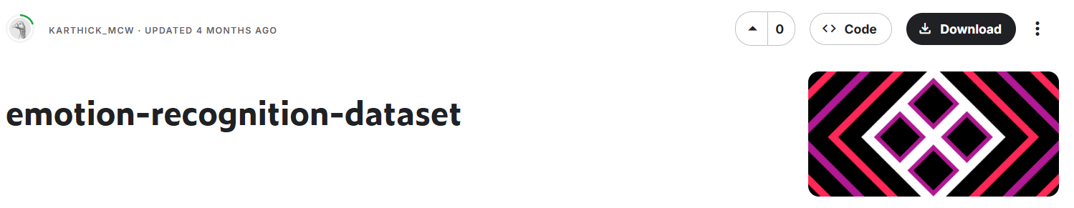
LICERIA & CO.
Home
About
Contact
Phân loại giới tính con người
Sử dụng mô hình CNN để nhận diện và phân biệt giới tính Nam/Nữ từ ảnh khuôn mặt người. Mô hình học cách trích xuất các đặc trưng phân biệt giữa khuôn mặt nam và nữ thông qua nhiều lớp xử lý
DỮ LIỆU TRAIN CHO CHỨC NĂNG PHÂN LOẠI GIỚI TÍNH
NHÓM 5
Convolutional Neural Network

Slide 7






LICERIA & CO.
Home
About
Contact
Phân loại cảm xúc
Sử dụng mô hình CNN với 5 lớp tích chập để nhận diện và phân tích 5 cảm xúc cơ bản của con người. Mô hình học cách trích xuất các đặc trưng từ các biểu cảm khuôn mặt để phân loại chính xác trạng thái cảm xúc của người dùng:
Trạng thái Neutral (Trung tính)
Happy (Vui vẻ)
Sad (Buồn bã)
Angry (Tức giận)
Surprised (Ngạc nhiên)
NHÓM 5
Convolutional Neural Network

Slide 8
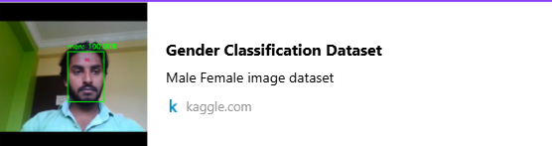
LICERIA & CO.
Home
About
Contact
Phân loại cảm xúc
Sử dụng mô hình CNN với 5 lớp tích chập để nhận diện và phân tích 5 cảm xúc cơ bản của con người. Mô hình học cách trích xuất các đặc trưng từ các biểu cảm khuôn mặt để phân loại chính xác trạng thái cảm xúc của người dùng:
DỮ LIỆU TRAIN CHO NHẬN DIỆN CẢM XÚC
NHÓM 5
Convolutional Neural Network

Slide 9





CÁC THƯ VIỆN CHÍNH
🎥 OpenCV (cv2)
Xử lý hình ảnh và video real-time
Vẽ hình chữ nhật quanh khuôn mặt
Chuyển đổi màu sắc (BGR ↔ RGB)
🧠 TensorFlow/Keras
Load các model AI đã train
Preprocessing ảnh cho AI model
Predict cảm xúc và giới tính
🔍 CVLib
Phát hiện khuôn mặt trong ảnh
Trả về tọa độ và confidence score
Wrapper đơn giản cho face detection
🍽️🖼️ PIL (Pillow)
Xử lý ảnh cho GUI
Chuyển đổi format ảnh
Resize và display ảnh trong Tkinter
NHÓM 5
Convolutional Neural Network

Slide 10
LICERIA & CO.
Home
About
Contact
DEMO

